Slide 1

9.4 回文树

Slide 2
回文树的关键技术
奇偶字典树
后缀链跳跃

Slide 3
思路
例如S = “abcba”，从“abc”递推到“abcb”时，检查最后的“b”是否与前面的“abc”形成回文；再递推到“abcba”，检查最后的“a”是否与前面的“abcb”形成回文。
（1）如果末尾的新字符能产生回文，一定是与前面的后缀一起。例如“abc”后加入“b”，是与前面的后缀“bc”一起形成了回文“bcb”；再例如“abcb”后加入“a”，是与前面的后缀“abcb”一起形成回文“abcba”。
（2）若末尾新字符能产生回文，则前面的对称位置一定有一个相同的字符，例如“abcb”后加入“a”形成回文“abcba”，最后的“a”与第一个“a”相同。
（3）在这两个相同的字符之间，也是一个回文。例如“abcba”中间的“bcb”也是回文。
（4）末尾新加入字符后，应该从前面尽量远的地方检查，才能更快找到回文串。例如“abcb”后新加入“a”，得到的回文串是最远的“abcba”。但是这个“尽量远”，不能从开头开始逐个检查，否则就变成暴力的“中心扩展法”了。这个尽量远是从前面的最长后缀开始，即“bcb”的前面。

Slide 4
思路
例如S = “abcba”，从“abc”递推到“abcb”时，检查最后的“b”是否与前面的“abc”形成回文；再递推到“abcba”，检查最后的“a”是否与前面的“abcb”形成回文。
（1）如果末尾的新字符能产生回文，一定是与前面的后缀一起。例如“abc”后加入“b”，是与前面的后缀“bc”一起形成了回文“bcb”；再例如“abcb”后加入“a”，是与前面的后缀“abcb”一起形成回文“abcba”。
（2）若末尾新字符能产生回文，则前面的对称位置一定有一个相同的字符，例如“abcb”后加入“a”形成回文“abcba”，最后的“a”与第一个“a”相同。
（3）在这两个相同的字符之间，也是一个回文。例如“abcba”中间的“bcb”也是回文。
（4）末尾新加入字符后，应该从前面尽量远的地方检查，才能更快找到回文串。例如“abcb”后新加入“a”，得到的回文串是最远的“abcba”。但是这个“尽量远”，不能从开头开始逐个检查，否则就变成暴力的“中心扩展法”了。这个尽量远是从前面的最长后缀开始，即“bcb”的前面。

Slide 5
思路
例如S = “abcba”，从“abc”递推到“abcb”时，检查最后的“b”是否与前面的“abc”形成回文；再递推到“abcba”，检查最后的“a”是否与前面的“abcb”形成回文。
（1）如果末尾的新字符能产生回文，一定是与前面的后缀一起。例如“abc”后加入“b”，是与前面的后缀“bc”一起形成了回文“bcb”；再例如“abcb”后加入“a”，是与前面的后缀“abcb”一起形成回文“abcba”。
（2）若末尾新字符能产生回文，则前面的对称位置一定有一个相同的字符，例如“abcb”后加入“a”形成回文“abcba”，最后的“a”与第一个“a”相同。
（3）在这两个相同的字符之间，也是一个回文。例如“abcba”中间的“bcb”也是回文。
（4）末尾新加入字符后，应该从前面尽量远的地方检查，才能更快找到回文串。例如“abcb”后新加入“a”，得到的回文串是最远的“abcba”。但是这个“尽量远”，不能从开头开始逐个检查，否则就变成暴力的“中心扩展法”了。这个尽量远是从前面的最长后缀开始，即“bcb”的前面。

Slide 6
思路
例如S = “abcba”，从“abc”递推到“abcb”时，检查最后的“b”是否与前面的“abc”形成回文；再递推到“abcba”，检查最后的“a”是否与前面的“abcb”形成回文。
（1）如果末尾的新字符能产生回文，一定是与前面的后缀一起。例如“abc”后加入“b”，是与前面的后缀“bc”一起形成了回文“bcb”；再例如“abcb”后加入“a”，是与前面的后缀“abcb”一起形成回文“abcba”。
（2）若末尾新字符能产生回文，则前面的对称位置一定有一个相同的字符，例如“abcb”后加入“a”形成回文“abcba”，最后的“a”与第一个“a”相同。
（3）在这两个相同的字符之间，也是一个回文。例如“abcba”中间的“bcb”也是回文。
（4）末尾新加入字符后，应该从前面尽量远的地方检查，才能更快找到回文串。例如“abcb”后新加入“a”，得到的回文串是最远的“abcba”。但是这个“尽量远”，不能从开头开始逐个检查，否则就变成暴力的“中心扩展法”了。这个尽量远是从前面的最长后缀开始，即“bcb”的前面。

Slide 7
后缀链跳跃
方括号内是回文串，也是S[i]之前的后缀。
虚线箭头演示了查找的过程，从S[i]前面最长的回文串（后缀）开始找，最后找到S[v] = S[i]，S[v]~S[i]是一个新的回文串，而且是包含S[i]的最长回文串。
称这个操作为“后缀链跳跃”
速度很快。

Slide 8
字典树
（1）用字典树存储回文串。这些回文串也是前文提到的后缀，用于从S[0]~S[i-1]递推到S[i]。
（2）回文串（后缀）之间有包含关系。回顾字典树的存储方式，每个结点是一个字符，从根到一个子结点的链路，存储了一个字符串。这条链路上的结点正好体现了字符串的包含关系。
（3）用一个辅助数据（虚线箭头表示的后缀链）定位到新的回文串，即包含S[i]的最长回文串。然后把这个新回文串也存储到字典树上。

Slide 9
奇偶字典树
回文树包括奇、偶字典树两棵树。
按长度分有奇回文串和偶回文串两种情况，
用两棵字典树分别存储，0结点是偶回文串的根，1结点是奇回文串的根。
1号根字典树存奇回文串：2号点是回文串“z”，3号点是“a”，5号点是“c”，6号点是“aca”，7号点是“aacaa”。
0号根字典树存偶回文串：4号点是“aa”，8号点是“caac”。

Slide 10
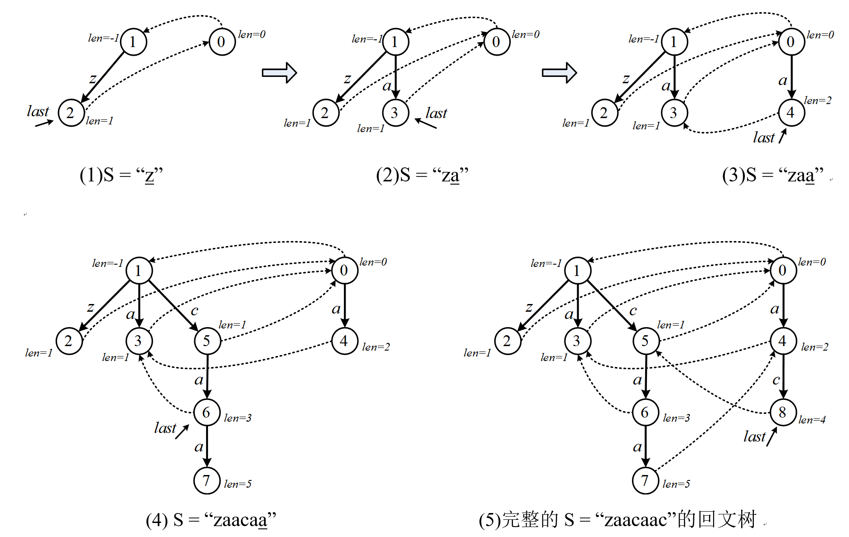
建回文树
建树的过程：按顺序逐个处理S的字符，从S[0]~S[i-1]递推到S[i]求回文串。
每个点表示一个不同的回文串，每处理一个S[i]，最多在回文树上增加一个点。

Slide 11
（1）带权有向边，实线箭头。作用是表达回文串。边的起点u和终点v，边的权值是字符x，在起点u的前后加上字符x，得到终点v。
例如图(4)，5号点是起点u =“c”，6号点是终点v，边的权值x =“a”，6号点v =“a”+“c”+“a”=“aca”。

Slide 12
（2）后缀链，用虚线箭头表示，是无权边，它们连接了两棵字典树。其作用即是图中的虚线箭头，用于查找新加入字符前面的回文串。定义虚线箭头为Fail指针。

